Slide 1
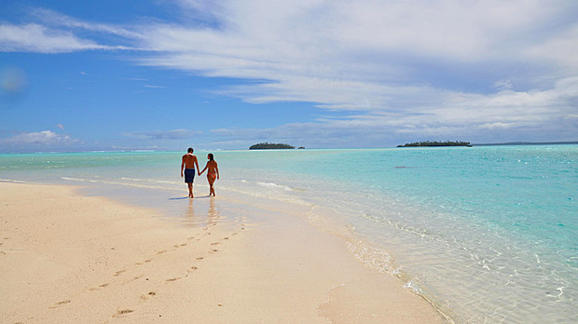
Marina

Slide 2
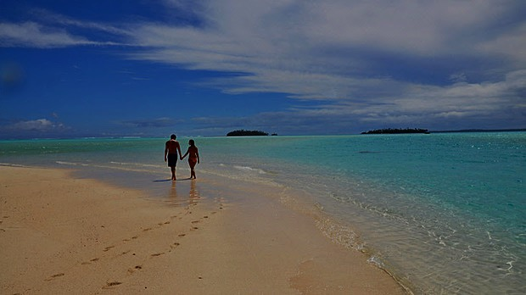
De drømmer alle sammen om Marina,
De hvisker for seg selv: Marina Mia.
De smiler blidt og sier Oh Marina,
Nei, ingen andre er så populær.

Slide 3
Marina, Marina, Marina,
Se opp for forelskede menn.
Marina, Marina, Marina,
De prøver igjen og igjen.
Løfter vil jeg gi deg,hør hva vil de si deg.
Du skal bare ikke gi deg, oh, no, no, no, no,no.
Kun en mann kan man elske, si rolig til de sprelske,
Til de glødende rebelske oh no,no no, no, no

Slide 4
Og brev på brev ble skrevet til Marina
I alle sammen står Marina Mia.
Og byens postbud hvisker: oh Marina,
Nei, ingen andre er så populær.

Slide 5
Marina, Marina, Marina,
Se opp for forelskede menn.
Marina, Marina, Marina,
De prøver igjen og igjen.
Løfter vil jeg gi deg, hør hva vil de si deg.
Du skal bare ikke gi deg, oh, no, no, no, no,no.
Kun en mann kan man elske, si rolig til de sprelske,
Til de glødende rebelske oh no,no no, no, no

